Slide 1
BÁO CÁO SEMINAR
Nội dung: Volley và Retrofit 2
Môn: Lập trình di động
Giảng viên: Vũ Đình Ái
Nhóm thực hiện: Mr Robot
Nguyễn Quang Huy 2001170072
Lê Vĩnh Khiêm 2001170367
Vương Huỳnh Thanh Tuấn 2001170217

Slide 2
Mục lục
01
Giới thiệu Volley và Retrofit
02
Demo Volley
03
Demo Retrofit
04
So sánh Volley và Retrofit

Slide 3

Giới thiệu thư viện Volley

Slide 4

Tổng quan Volley
Volley được Google giới thiệu vào khoảng tháng 6/2013. Volley là một thư viện dùng để send và recieve response từ Server sử dụng giao thức HTTP.
Volley có các điểm nổi bật dưới đây:
Tự động lập lịch (scheduling) cho các request.
Caching Response.
Hỗ trợ set độ ưu tiên cho các request (priority).
Hỗ trợ nhiều kết quả trả về (String, JSONObject, JSONArray, Bitmap…)
Có thể huỷ Request.
.

Slide 5
Các class sử dụng trong Volley
RequestQueue: Là hằng đợi giữ các Request.
JSONObjectRequest: Là HTTP request có kết quả trả về là JSONObject.
Request: là lớp cơ sở của các Request trong Volley, chứa thông tin về request HTTP.
Volley
JSONArrayRequest: Là HTTP request có kết quả trả về là JSONArray.
StringRequest: Kết thừa từ Request, là class đại diện cho request trả về String.
ImageRequest: Là HTTP request có kết quả trả về là Bitmap.

Slide 6
Các thư viện trong Volley
Trước tiên chúng ta phải import thư viện này vào Android Studio. Copy và paste dòng dưới đây và dependencies trong file build.gradle của module app:
Nhấn Async Now để Android Studio download và nạp thư viện vào project.
1 2 3 4 | dependencies { … implementation 'com.android.volley:volley:1.1.1’ }
Để sử dụng Volley chúng ta phải cấp quyền Internet trong AndroidManifest.xml như sau:
1 2 3 4 4 | <uses-permission android:name="android.permission.INTERNET"/> <uses-permission android:name="android.permission.ACCESS_NETWORK_STATE"/>

Slide 7
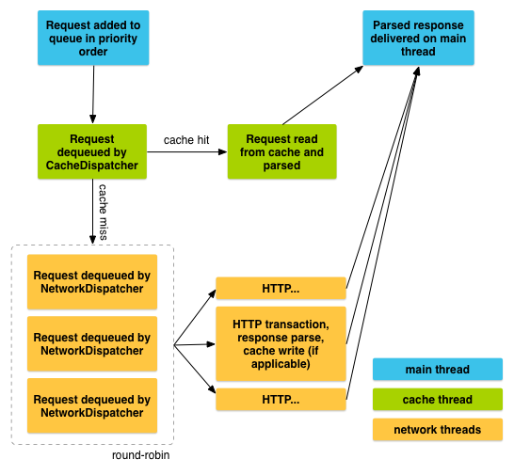
Mô hình làm việc của Volley

Slide 8
RequestQueue Volley
Để sử dụng Volley đầu tiên chúng ta tạo ra một request bằng lệnh:
RequestQueue requestQueue = Volley.newRequestQueue(Context)
Những phương thức chủ yếu sử dụng trong Volley
Phương thức Post
Phương thức Get
Phương thức Put
.......
Khi đã đọc được những thành phần Object trong file Json thì thực hiện câu lệnh để thêm vào requestQueue:
requestQueue.add(jsonArrayRequest);

Slide 9
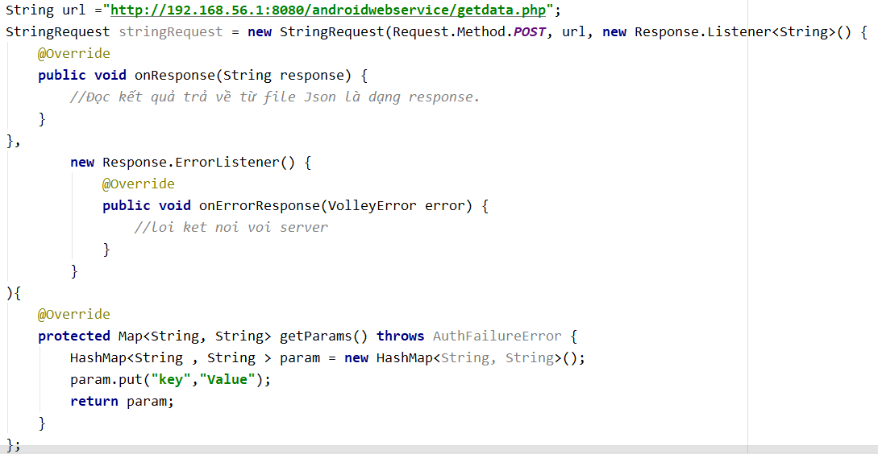
PHƯƠNG THỨC POST CHO STRINGREQUEST

Slide 10
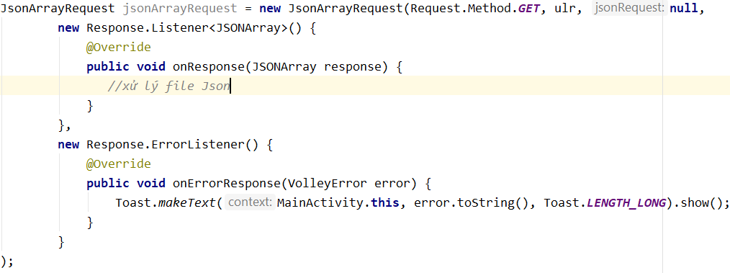
JSONARRAYREQUEST

Slide 11
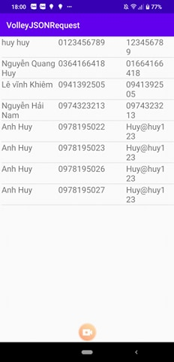
Demo Volley
Demo đăng Lấy danh sách các tài khoản

Slide 12
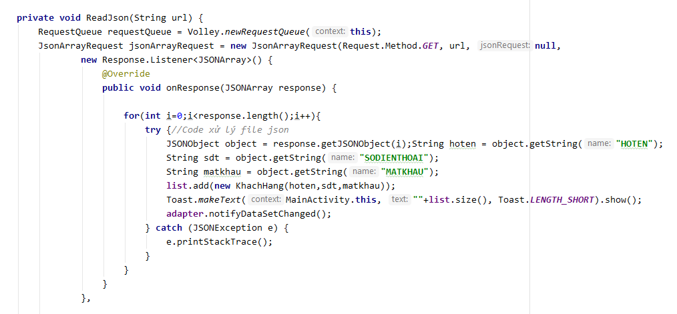
Phương thức GET Xử lý File trả về từ server:

Slide 13
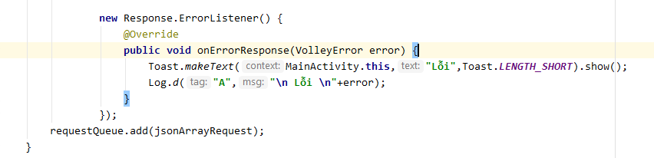
Phương thức GET Xử lý thông báo lỗi:
Lệnh gọi Thực thi

Slide 14
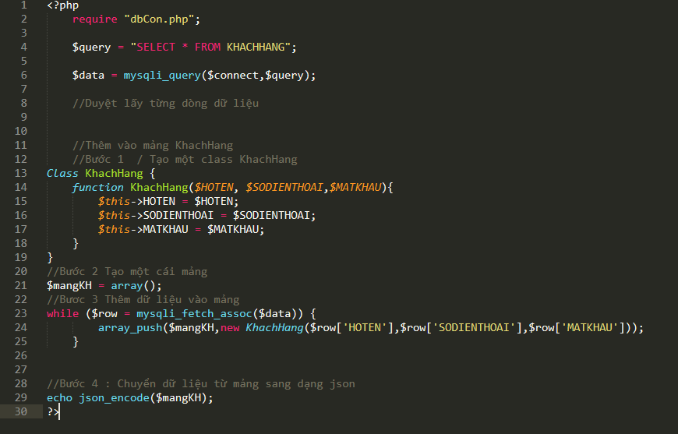
File php thực hiện việc truy vấn dữ liệu bảng KHACHHANG từ server trả về một json

Slide 15
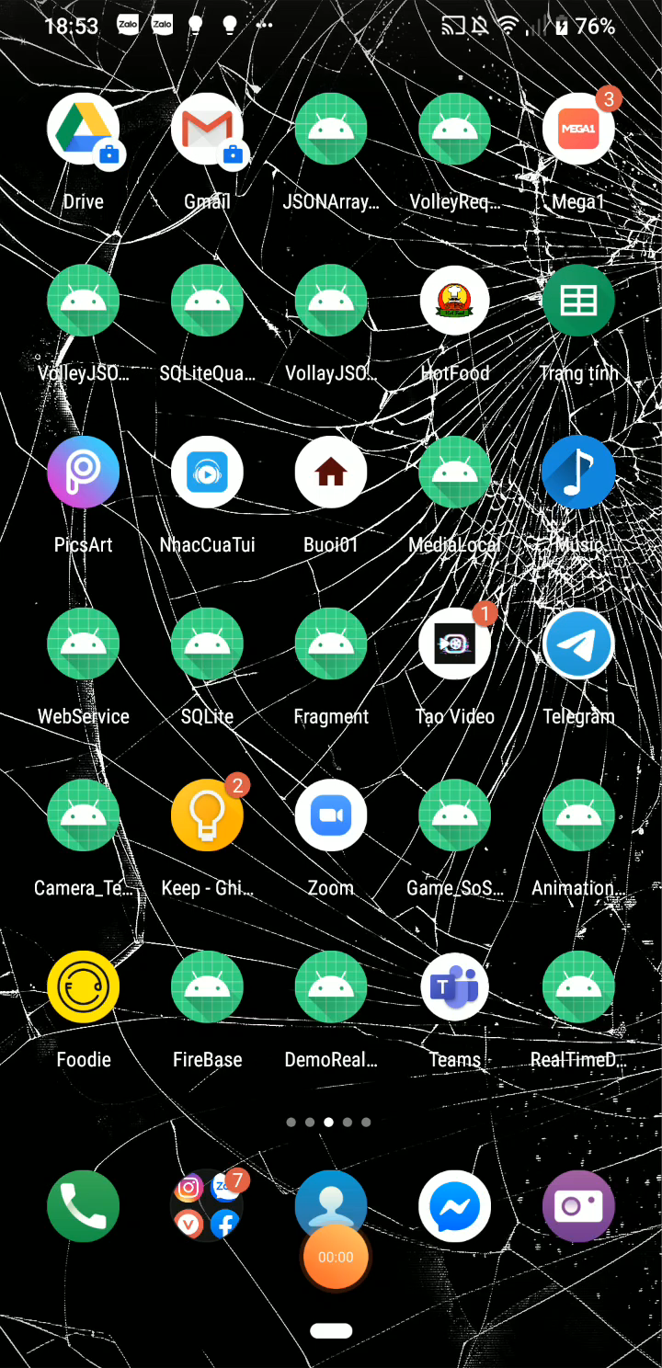


Slide 16
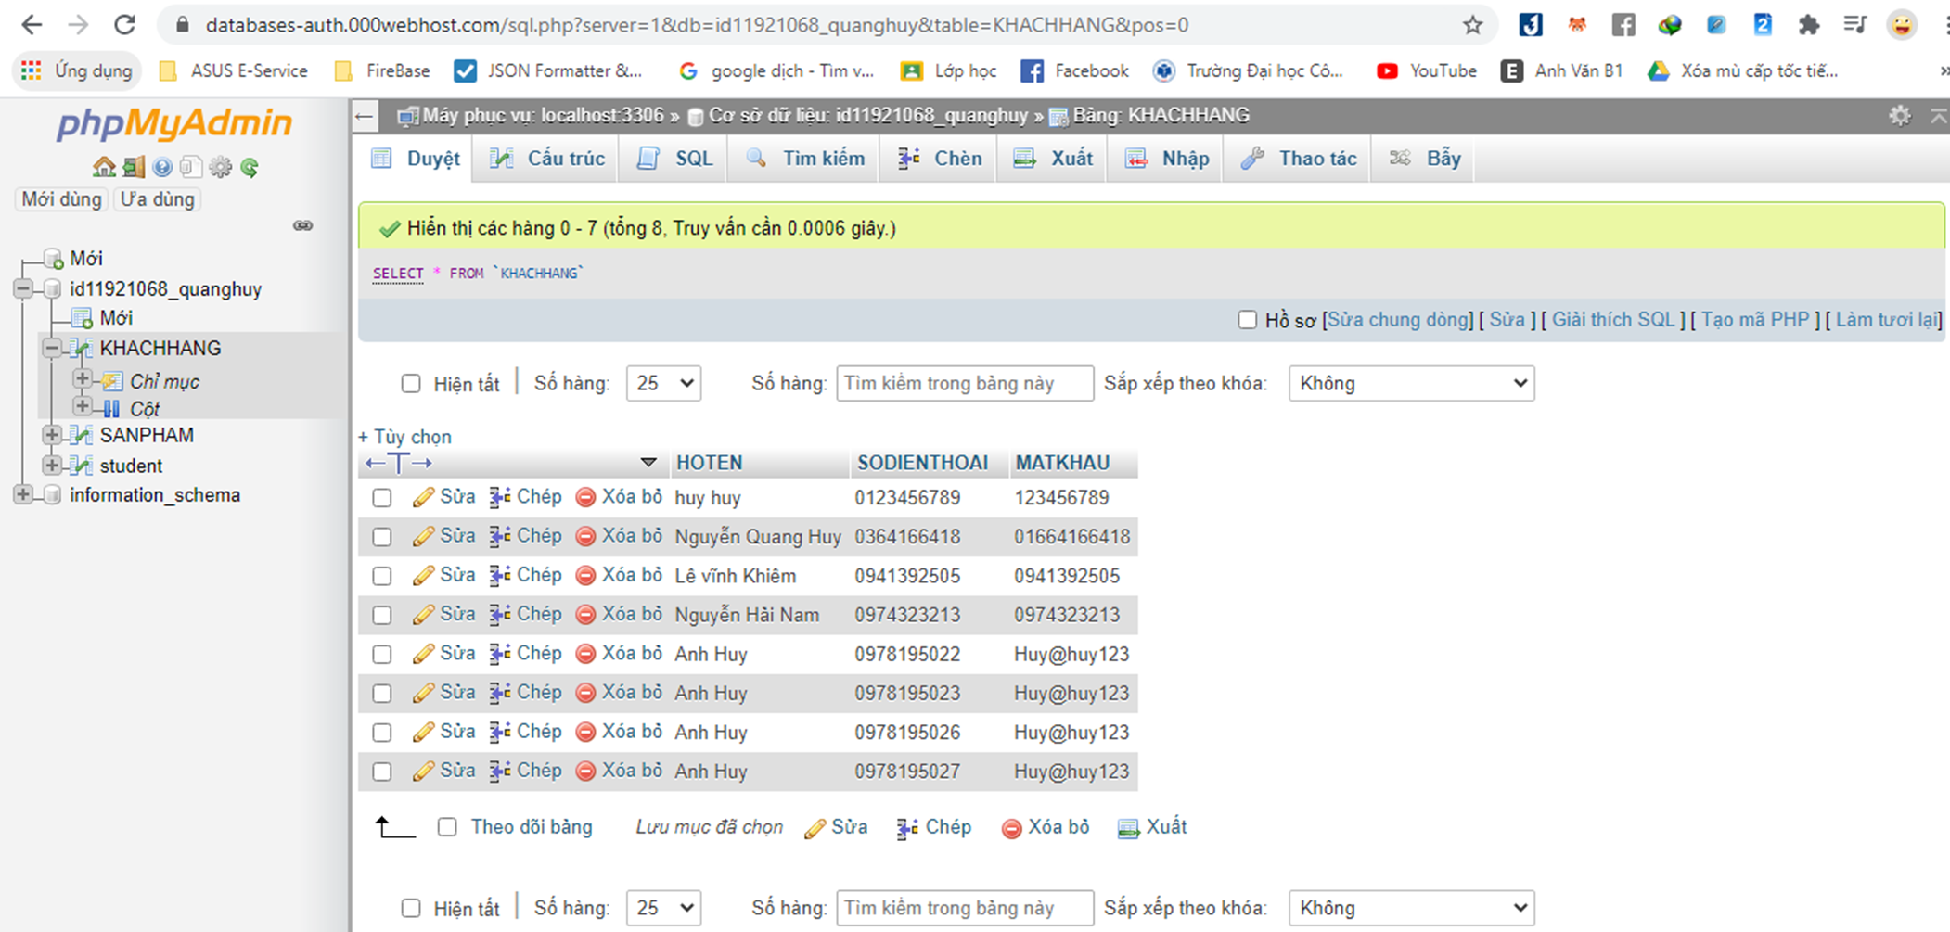
Dữ liệu được lấy từ server

Slide 17
Tổng quan Retrofit
Retrofit là HTTP client được phát triển bởi Square (Dagger, Okhttp) cho Android và Java.
Retrofit giups dễ dàng kết nối tới một REST web service bằng cách dịch API thành các Java interface.
làm việc dễ dàng với dữ liệu JSON hay XML
cung cấp đầy đủ các phương thức GET, POST, PUT, PATCH, và DELETE.

Slide 18
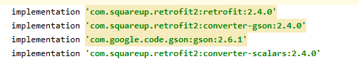
Khai báo thư viện Retrofit
Trước khi muốn sử dụng Retrofit thì ta phải thêm thư viện

Slide 19

Cấu trúc của Retrofit
Một class object tương ứng với JSON/ XML data.
Một interface dùng để định nghĩa các Annotations request đến API.
Tạo một Retrofit.Builder để khởi tạo các phương thức trong interface đã được định nghĩa.

Slide 20
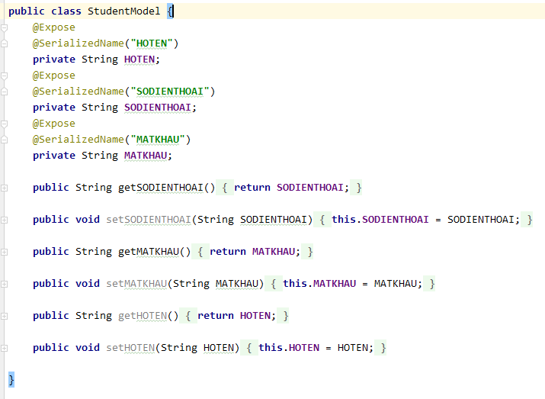
1: Một class object tương ứng với JSON/ XML data.

Slide 21
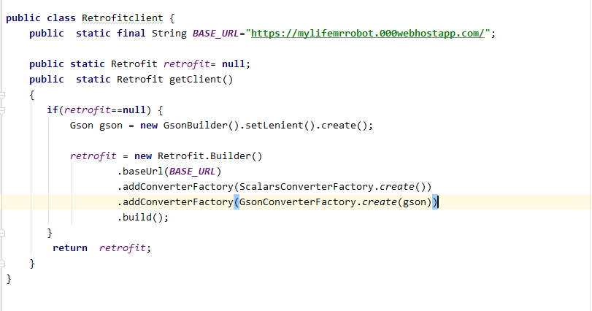
2: Tạo một Retrofit.Builder để khởi tạo các phương thức trong interface đã được định nghĩa

Slide 22
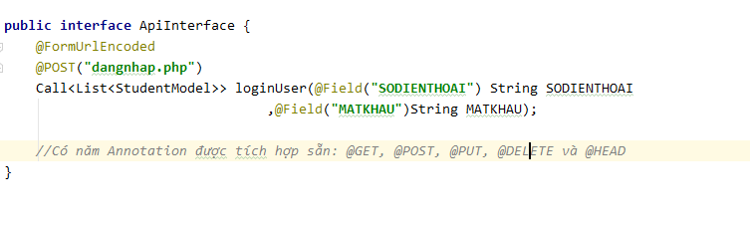
3: Một interface dùng để định nghĩa các annotations request đến API.

Slide 23
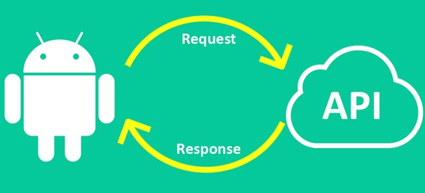
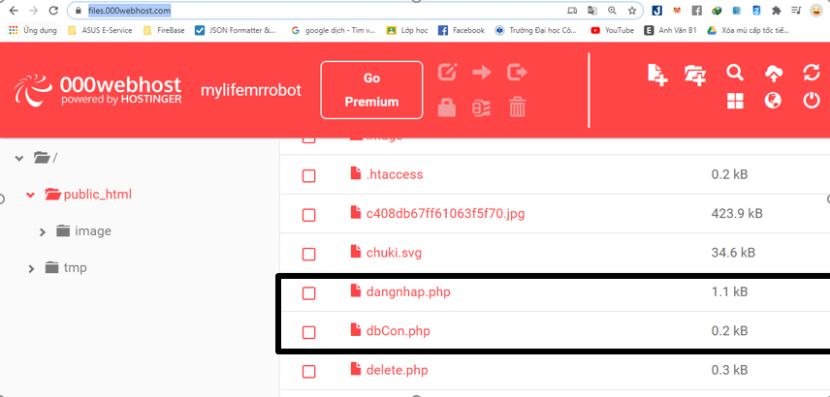

Slide 24
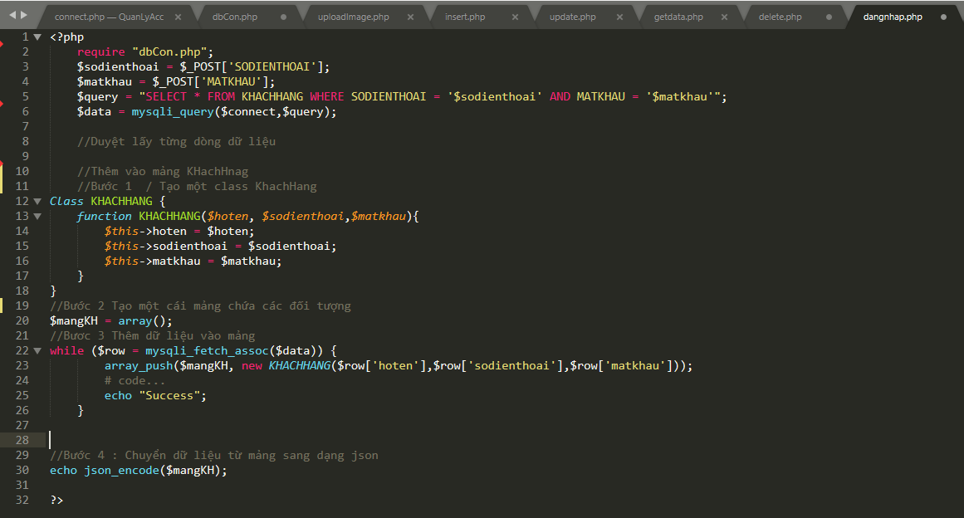
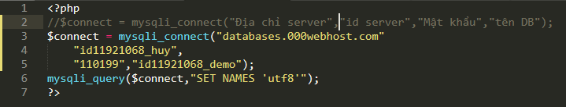
File dangnhap.php thực hiện nhận tham số truyền vào
và thực hiện truy vấn trả về một file json

Slide 25
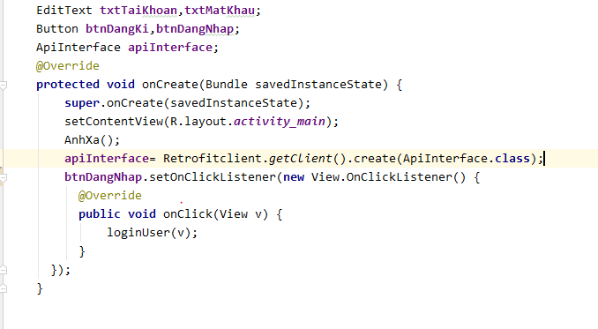
Phương thức gọi Interface trong hàm Main()
MACHINE LEARNING

Slide 26
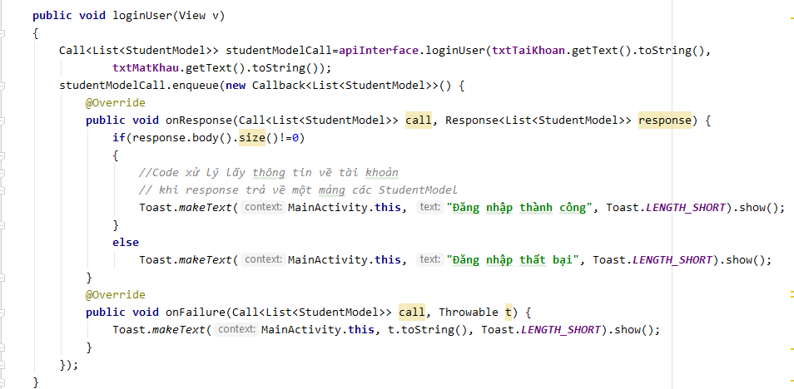

Slide 27


Slide 28
